Slide 1

Análisis de estrategias para la comunicación en tiempo real en aplicación con arquitectura cliente servidor
Copyright 2023 Instituto Tecnológico de Informática (ITI)
Prohibida la reproducción total o parcial sin permiso de ITI
www.iti.es
formacion@iti.es

Slide 2
Sobre mí…
Stella Esparza Torregrosa
Ingeniera Informática especializada en la rama de Desarrollo Software y Full Stack Developer en ITI.
Podéis contactar conmigo en:
formacion@iti.es
Buscándome en Linkedin ;)
Notes:
Explicar que en el ITI trabajamos con Angular, Vue

Slide 3
Índice
Introducción a la comunicación en tiempo real
Definición y contexto
Ventajas y desventajas
Ejemplos de aplicaciones que se benefician de la comunicación en tiempo real
Modelos de comunicación
WebSocket
Server-Sent Events (SSE)
Forever Frame
Long polling
Modelado de transmisión de mensajes en aplicaciones cliente/servidor
Broadcasting
Suscripción a canales de comunicación
Aplicación del framework SignalR como motor de comunicación
Casos de uso
Notificaciones de tareas pendientes

Slide 4
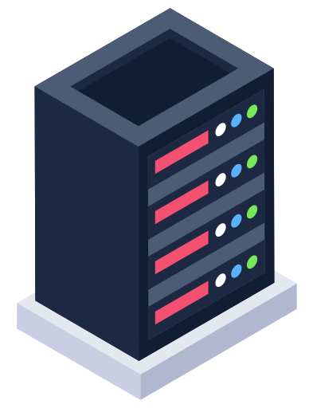

1.1 Definición y contexto
Definición
La comunicación en tiempo real entre cliente y servidor es una tecnología que permite a los clientes y servidores intercambiar datos en tiempo real. Esto significa que los datos se envían y reciben de forma inmediata, sin necesidad de esperar a que se complete una solicitud.
El problema: ¿Por qué necesitamos estrategias especiales?
Web
Protocolo HTTP
Petición
Respuesta
Frontend
Backend
Notes:
Pero ¿Por qué necesitamos estrategias especiales? Observando la imagen podemos ver que la base de la web tiene la siguiente arquitectura, Cliente (frontend) – Servidor (Backend) y el protocolo de HTTP que funciona para la transmisión de datos entre el servidor y el cliente.

Slide 5
1.1 Definición y contexto
El problema: ¿Por qué necesitamos estrategias especiales?
Partimos de:
El servidor no sabe quién eres.
Nunca se comunica contigo de primeras, es más, si necesitas algo de él, debes de tomar tú la iniciativa de buscarlo.
De manera que:
Si se ha generado alguna notificación para nosotros
Si alguien ha enviado un mensaje al servidor para nosotros
Si queremos una información de la base de datos
Deberemos preguntar primero por esta información
Aquí se queda la necesidad de la comunicación en tiempo real
Backend
Notes:
Digamos que el servidor actúa como aquella persona que constantemente olvida tu nombre o no recuerda quien eres y en caso de querer alguna información, debes ser tú el primero que debes de tomar la iniciativa. Es por ello que si alguien envía un mensaje al servidor para nosotros o si alguna notificación fue generada o si necesitamos algún dato almacenado en la base de datos no lo vamos a saber hasta que preguntemos por toda esta información y es aquí donde se nos plantea la necesidad de poder establever una comunicación en tiempo real.

Slide 6
1.1 Definición y contexto
Signal R por un equipo de ingenieros de Microsoft
Ian Hickson crea el protocolo WebSocket
Socket.io
2013: Lanzamiento de SignalR 1.0
2014: Introducción del protocolo Hubs
2015: Introducción del protocolo SSE
2016: Introducción del protocolo WebSockets
2017: Introducción de la autenticación y la autorización
2018: Introducción de la escalabilidad horizontal
2019: Introducción de la mensajería bidireccional
2020: Introducción de la protección de datos
2021: Introducción del protocolo WebSockets 3.0
2022: Introducción del protocolo WebSockets Server Sent Events (SSE)
2023: Lanzamiento de SignalR 3.0
2024: Lanzamiento de SignalR 3.1
2011: El protocolo WebSocket es aprobado como un estándar del IETF.
2012: Se lanza la primera versión de la API WebSocket de JS
2013: Se lanza la primera versión de la biblioteca WebSocket de Node.js.
2014: Se lanza la primera versión de la biblioteca WebSocket de Java
2015: Se lanza la primera versión de la biblioteca WebSocket de Java
2012: Creación de Socket.io.
2012: Lanzamiento de Socket.io como biblioteca de código abierto.
2013: Socket.io se integra con Express, un frameworks web popular.
2014: Socket.io se integra con React, una biblioteca de JavaScript popular.
2015: Socket.io se integra con Node.js, un entorno de ejecución JavaScript popular.
2016: Socket.io se integra con Vue.js, una biblioteca de JavaScript popular.
1990
2005
2008
2011
2012
2013
2014
HTTP/1.1
HTTP2/2
Long Polling
Google, Mozilla y Opera crean el proyecto WebRTC.
2012: Se lanza la primera versión de la API WebRTC.
2013: Se lanza la primera versión del navegador Chrome con soporte para WebRTC.
2014: Se lanza la primera versión del navegador Firefox con soporte para WebRTC.
2015: Se lanza la primera versión del navegador Opera con soporte para WebRTC.
2016: WebRTC es aprobado como un estándar del W3C.
Microsoft crea el protocolo SSE
2016: SSE es aprobado como un estándar del W3C.
2017: Se lanza la primera versión de la API SSE de JavaScript.
2018: Se lanza la primera versión de la biblioteca SSE de Node.js.
2019: Se lanza la primera versión de la biblioteca SSE de Java.
2020: Se lanza la primera versión de la biblioteca SSE de Python.
Notes:
Bueno es interesante muchas veces entender el contexto de cómo han ido apareciendo las distintas tecnologías de comunicación en tiempo real y cuales han sido los avances a través del tiempo. En estas primeras diapositivas vamos a tener un poco de primera toma de contacto con las diferentes tecnologías y como han ido evolucionando y más adelante profundizaremos más como funciona cada una de ellas.

Slide 7
1.1 Definición y contexto
Protocolo HTTP
HTTP 0.9
HTTP 1.0
HTTP 1.1
HTTP 2.0
HTTP 3.0
1991
1996
2001
2006
2011
2016
2021
Es lo primero que surgió para la comunicación entre cliente/servidor.
Protocolo orientado a transacciones.
Notes:
Primero de todo en esta imagen podemos ver el protocolos de HTTP que es el que hemos hablado en la diapositiva anterior que es un protocolo de comunicación de red utilizado para transferir datos entre clientes y servidores web, esta era la primera forma de comunicación que teníamos.
A partir de ahora ya van apareciendo las tecnologías de comunicación en tiempo real, hablaremos un poco por encima de cada una de ellas, pero más adelante en la presentación las veremos más detalladamente.
En 2005: El long polling fue desarrollado por primera vez en 2005 por el desarrollador web Ryan Dahl cuando este estaba trabajando en una aplicación de chat en vivo y necesitaba una forma de mantener a los usuarios actualizados con los mensajes más recientes. Long polling es una técnica que mantiene abierta una conexión HTTP entre el cliente y el servidor durante un período de tiempo determinado. Esto permite al servidor enviar datos al cliente incluso si el cliente no ha realizado una solicitud explícita.
2008: Ian Hickson (Ingeniero Software de Google) crea el protocolo WebSocket. El protocolo WebSocket permite a los clientes y servidores comunicarse entre sí de forma bidireccional, sin tener que abrir y cerrar constantemente conexiones HTTP. En 2011, el IETF "Internet Engineering Task Force", una organizacion que desarrolla estándares para Internet, aprobó el protocolo WebSocket como un estándar. Esto hizo que el protocolo WebSocket fuera más ampliamente adoptado por los navegadores web y los servidores web. Más tarde en 2012, se lanzaron las primeras bibliotecas y API de WebSocket para JavaScript, Node.js y Java. Esto hizo que el protocolo WebSocket fuera más accesible para los desarrolladores. Los desarrolladores podían ahora utilizar el protocolo WebSocket en sus aplicaciones sin tener que escribir su propio código.
2013: Se lanza el protocolo SSE (Server-Sent Events).
El protocolo SSE es una forma de comunicación unidireccional entre un cliente y un servidor. El servidor envía eventos al cliente, y el cliente puede subscribirse para recibir esos eventos. El protocolo SSE es una buena opción para aplicaciones que requieren que el servidor envíe datos al cliente de forma periódica, como aplicaciones de notificaciones.
2014: Se lanza la biblioteca SignalR para .NET.
SignalR es un framework de comunicación en tiempo real que utiliza el protocolo WebSocket. SignalR proporciona una API sencilla para crear aplicaciones de comunicación en tiempo real. SignalR es una buena opción para aplicaciones que requieren una comunicación bidireccional en tiempo real, como juegos en línea y chat en vivo.
2015: Se lanza la biblioteca Socket.io.
Socket.io es una biblioteca de comunicación en tiempo real que utiliza el protocolo WebSocket. Socket.io es una biblioteca flexible y extensible que puede utilizarse para crear una variedad de aplicaciones de comunicación en tiempo real. Socket.io es una buena opción para aplicaciones que requieren una comunicación bidireccional en tiempo real, pero que necesitan más flexibilidad que SignalR.
2016: Se lanza el protocolo WebRTC (Web Real-Time Communication).
WebRTC es un conjunto de tecnologías que permiten la comunicación en tiempo real entre clientes web. WebRTC puede utilizarse para crear aplicaciones de comunicación en tiempo real, como videollamadas, llamadas de voz y transmisión de datos en tiempo real.

Slide 8

1.1 Definición y contexto
Long polling (Sondeo largo)
Creado por Ryan Dahl cuando intentaba crear un chat en 2005.
Es la forma más sencilla de tener una conexión persistente con el servidor.
El cliente envía una solicitud al servidor y mantiene la conexión abierta hasta que haya nuevos datos disponibles o hasta que se agota un tiempo límite.
Ryan Dahl
Notes:
El Long Polling fue desarrollado por primera vez en 2005 por el desarrollador web Ryan Dahl cuando este estaba trabajando en una aplicación de chat en vivo y necesitaba una forma de mantener a los usuarios actualizados con los mensajes más recientes. Long polling es una técnica que mantiene abierta una conexión HTTP entre el cliente y el servidor durante Esto permite al servidor enviar datos al cliente incluso si el cliente no ha realizado una solicitud explícita.

Slide 9


1.1 Definición y contexto
WebSocket
Ian Hickson (Ingeniero Software de Google) crea el protocolo WebSocket.
Michael Carter contribuyó a la creación y trabajó con Ian para la implementación de WebSocket en Microsoft.
En 2011 el protocolo WebSocket es aprobado como un estándar del IETF.
En 2012 se lanza la primera versión de la API WebSocket de JS.
Ian Hickson
Michael Carter
Notes:
Ian Hickson (Ingeniero Software de Google) crea el protocolo WebSocket. El protocolo WebSocket permite a los clientes y servidores comunicarse entre sí de forma bidireccional, sin tener que abrir y cerrar constantemente conexiones HTTP. En 2011, el IETF "Internet Engineering Task Force", una organizacion que desarrolla estándares para Internet, aprobó el protocolo WebSocket como un estándar. Esto hizo que el protocolo WebSocket fuera más ampliamente adoptado por los navegadores web y los servidores web. Más tarde en 2012, se lanzaron las primeras bibliotecas y API de WebSocket para JavaScript, Node.js y Java. Esto hizo que el protocolo WebSocket fuera más accesible para los desarrolladores. Los desarrolladores podían ahora utilizar el protocolo WebSocket en sus aplicaciones sin tener que escribir su propio código.

Slide 10
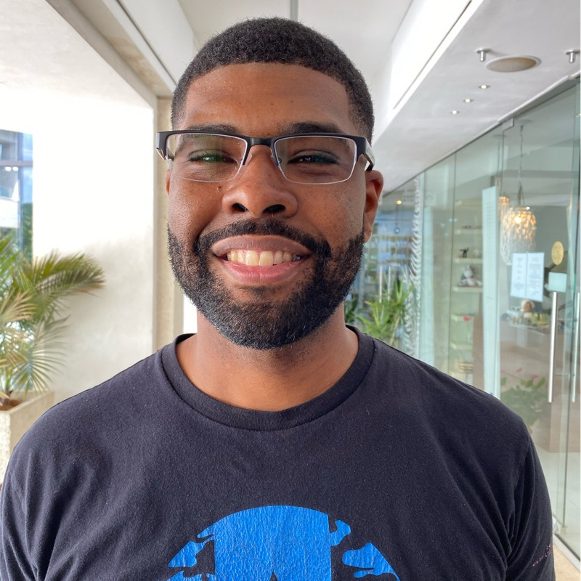

1.1 Definición y contexto
SignalR
En 2011 se crea SignalR por David Fowler y Damian Edwards.
Más tarde fue adoptado y lanzado como parte del proyecto ASP.NET en 2013.
En 2014 se introdujo el protocolo Hubs.
En 2015 se introdujo el protocolo SSE.
En 2016 se introducción del protocolo WebSockets.
En 2017 se introdujo la autenticación y la autorización.
En 2018 se introdujo la escalabilidad horizontal.
En 2019 se introdujo la mensajería bidireccional.
En 2020 se introdujo la protección de datos.
En 2021 se introdujo el protocolo WebSockets 3.0.
David Fowler
Damian Edwards
Notes:
En 2011, SignalR nace de la colaboración de David Fowler y Damian Edwards, estableciéndose como una herramienta para facilitar la comunicación en tiempo real en aplicaciones web. En 2013, es adoptado y lanzado como parte del proyecto ASP.NET, fortaleciendo su integración en el ecosistema de desarrollo web de Microsoft.
En 2014, se introduce el protocolo Hubs, proporcionando una capa de abstracción que simplifica la comunicación bidireccional. Al año siguiente, en 2015, SignalR expande sus capacidades al introducir el protocolo SSE (Server-Sent Events), seguido en 2016 por la implementación del protocolo WebSockets, mejorando la eficiencia en la transmisión de datos.
La evolución continúa en 2017 con la incorporación de funcionalidades clave, como la autenticación y la autorización, fortaleciendo la seguridad en las interacciones en tiempo real. En 2018, se enfoca en la escalabilidad horizontal, permitiendo un crecimiento eficiente y distribuido de las aplicaciones basadas en SignalR.
El año 2019 marca la introducción de la mensajería bidireccional, potenciando la interactividad y la respuesta en tiempo real. En 2020, SignalR refuerza la protección de datos, abordando preocupaciones de seguridad y privacidad.
Finalmente en 2021, se lanza el protocolo WebSockets 3.0, incorporando mejoras y optimizaciones para mantenerse a la vanguardia de las tecnologías de comunicación en tiempo real.
Definitivamente estas tecnología son son tecnologías muertas y hasta día de hoy aún siguen actualizándose y añadiendo nuevas mejoras

Slide 11
1.1 Definición y contexto
WebRTC

Slide 12
1.1 Definición y contexto
Socket.io

Slide 13
1.1 Definición y contexto
SSE

Slide 14

Ventajas y desventajas
Respuestas Inmediatas:
La comunicación en tiempo real permite respuestas inmediatas entre servidores y clientes, lo que es esencial en aplicaciones que requieren interactividad rápida.
Mejora de la Experiencia del Usuario:
Proporciona una experiencia de usuario más fluida y receptiva, especialmente en aplicaciones web y móviles.
Actualización en Tiempo Real:
La información se actualiza en tiempo real, lo que es beneficioso en situaciones en las que la información cambia con frecuencia.
Mayor Eficiencia:
Permite una mayor eficiencia en la transmisión de datos, ya que la comunicación ocurre de manera instantánea.
Interactividad:
Facilita la interactividad en aplicaciones en las que es crucial, como juegos en línea o sistemas de chat.

Slide 15

Ventajas y desventajas
Mayor Carga de Tráfico:
La comunicación en tiempo real puede generar una mayor carga de tráfico en los servidores, lo que puede ser un desafío en términos de escalabilidad.
Problemas de Latencia:
Puede haber problemas de latencia, especialmente en redes de baja velocidad o con clientes ubicados geográficamente lejos del servidor.
Complejidad en la Implementación:
La implementación de sistemas de comunicación en tiempo real puede ser más compleja y requerir una planificación cuidadosa para evitar problemas.
Seguridad:
La comunicación en tiempo real puede presentar desafíos adicionales en términos de seguridad, ya que la transmisión de datos en tiempo real puede ser más susceptible a amenazas.

Slide 16
Ventajas y desventajas
Dependencia de la Conectividad:
La comunicación en tiempo real depende de la conectividad constante, lo que puede ser un inconveniente en entornos con conexión intermitente.
Mayor Consumo de Recursos:
Puede resultar en un mayor consumo de recursos en comparación con métodos de comunicación asincrónica, especialmente en situaciones de alta carga.

Slide 17
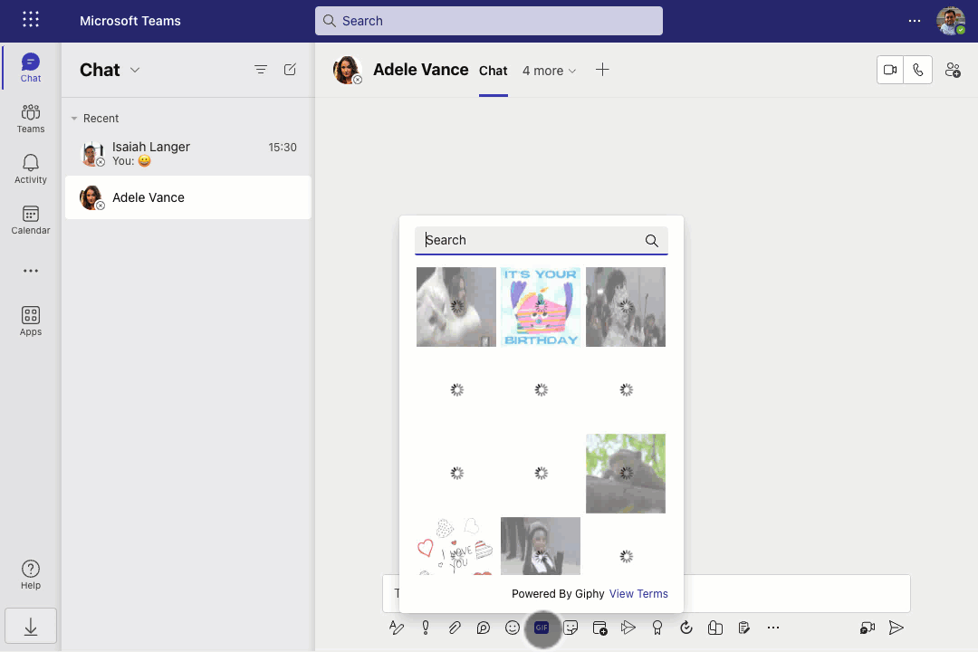
Chat en línea
Ejemplos de aplicaciones
Llamadas y reuniones de voz y video: Teams utiliza WebRTC para proporcionar llamadas y reuniones de voz y video de alta calidad.
Cuando un usuario recibe una notificación de chat, Teams envía un evento SSE al cliente del usuario. El cliente del usuario puede entonces mostrar la notificación al usuario.
Según las estimaciones de Statista, Microsoft Teams recaudó 12.000 millones de dólares en 2022

Slide 18

Juegos en línea
Ejemplos de aplicaciones
Habbo utiliza WebSocket para proporcionar una conexión persistente entre los clientes y los servidores, lo que permite que los datos se transmitan de forma continua.

Slide 19

Streaming video
Ejemplos de aplicaciones
Twitch utiliza WebSocket para proporcionar una conexión persistente entre los clientes y los servidores, lo que permite que los datos se transmitan de forma continua.
Twitch utiliza WebRTC para proporcionar audio y vídeo en tiempo real a los espectadores y streamers de la aplicación.
Twitch utiliza SSE para actualizar el estado de las transmisiones en vivo.

Slide 20
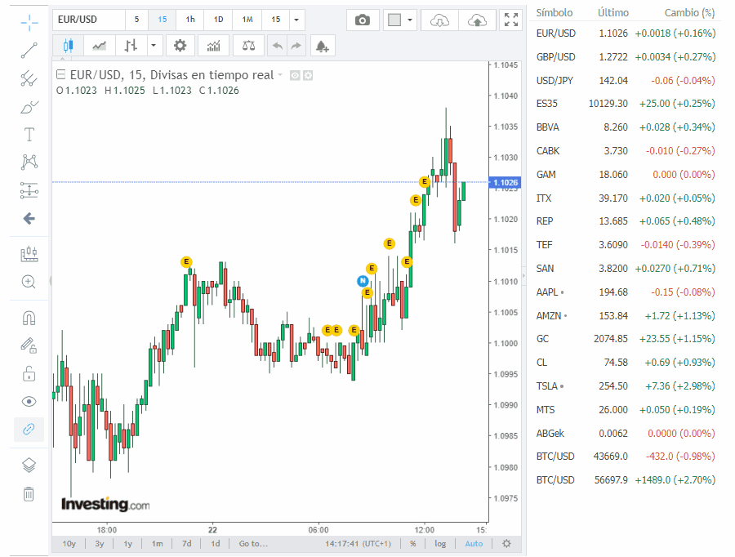
Estado de las divisas en tiempo real
Ejemplos de aplicaciones
Investing utiliza WebSocket para proporcionar una conexión persistente entre los clientes y los servidores, lo que permite que los datos se transmitan de forma continua.
es.investing.com

Slide 21
Long polling (Sondeo largo)
El “sondeo largo” es la forma más sencilla de tener una conexión persistente con el servidor. No utiliza ningún protocolo específico como “WebSocket” o “SSE”.
Es muy fácil de implementar y envía los mensajes sin demoras.
El flujo es:
El navegador envía una solicitud al servidor.
El servidor mantiene la conexión abierta mientras no tenga mensajes para enviar.
Cuando aparece un mensaje, el servidor responde a la solicitud con dicho mensaje y cierra la conexión.
El navegador recibe el mensaje y de inmediato realiza una nueva solicitud.
Cierre
Cierre
Navegador
Solicitud HTTP
Solicitud HTTP
Espera de datos
respuesta
Espera de datos
respuesta
Servidor

Slide 22
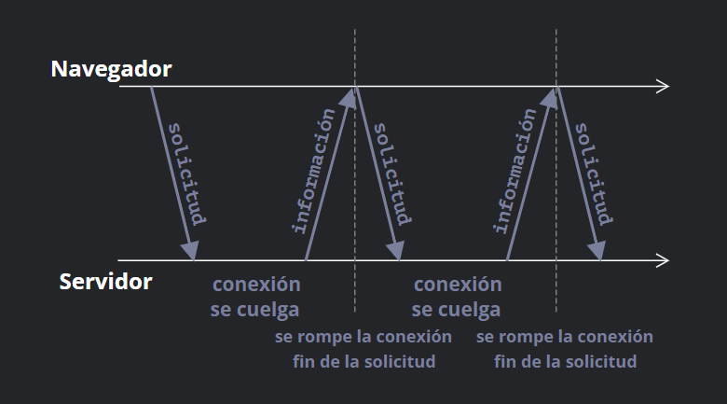

Slide 23




Long polling
Frontend
Solicitud HTTP
Servidor Web (Backend)
Esperar por los datos
Respuesta
Cierre
Solicitud HTTP
Esperar por los datos
Respuesta
Notes:
¿Cómo podríamos entender log polling?
La tecnología long polling sería como enviar cartas: tu envías una carta (una solicitud HTTP) al destinatario y te quedas esperando por el tiempo necesario a la respuesta de ese destinatario.
"Long polling es una técnica que permite establecer una conexión persistente entre el cliente y el servidor. En lugar de realizar solicitudes constantes para obtener datos actualizados, el cliente inicia una conexión y espera a que el servidor envíe una respuesta.
La clave está en prolongar esta conexión tanto como sea posible, permitiendo al servidor procesar la información en segundo plano. Cuando hay nuevos datos disponibles, el servidor responde y la conexión se cierra, ya que es la naturaleza del protocolo HTTP.
Entonces lo que podemos simular es como una conexión constante pero no lo es, son solicitud/respuesta solo que con largos tiempos de espera
Esta técnica es particularmente eficaz en aplicaciones en tiempo real, como chats, donde el cliente espera recibir mensajes. En un escenario exitoso, se obtiene una respuesta; de lo contrario, puede ocurrir un timeout y la conexión se cierra. En ambos casos, se debe abrir una nueva conexión para mantener la simulación de comunicación constante.
Aunque long polling fue una solución antes de las alternativas más avanzadas, como los websockets, sigue siendo una opción válida y simple, sin requerir tecnologías adicionales."

Slide 24
Ventajas del Long Polling:
Compatibilidad: Funciona en entornos donde las tecnologías más avanzadas, como los websockets, no están disponibles o son difíciles de implementar.
Fácil Implementación: Es relativamente fácil de implementar en comparación con otras técnicas más complejas, como los websockets.
Simple Integración con Infraestructuras Existentes: Puede integrarse fácilmente con infraestructuras existentes basadas en HTTP, ya que utiliza el mismo protocolo.
Menor Carga en el Servidor: En comparación con las solicitudes constantes, long polling puede reducir la carga en el servidor al esperar hasta que haya datos disponibles antes de responder.

Slide 25
Desventajas del Long Polling:
Latencia: Aunque reduce la necesidad de solicitudes frecuentes, aún puede haber cierta latencia, ya que los datos solo se envían cuando hay información nueva disponible.
Complejidad en el Código del Cliente: El código del cliente puede volverse más complejo debido a la necesidad de manejar conexiones persistentes y reiniciarlas en caso de timeout.
Consumo de Recursos en el Servidor: Mantiene conexiones abiertas durante períodos prolongados, lo que puede consumir recursos en el servidor, especialmente en situaciones de alta concurrencia.
Timeouts y Reconexiones: La necesidad de manejar timeouts y reconexiones puede agregar complejidad y posiblemente afectar la experiencia del usuario.
Escalabilidad Limitada: En comparación con tecnologías como websockets, long polling puede tener limitaciones en términos de escalabilidad, especialmente en aplicaciones con un gran número de clientes simultáneos.

Slide 26
WebSockets
Frontend
Handshake
Servidor web (Backend)
Intercambio de datos
Notes:
¿cómo podríamos entender los websockets?
Los websockets ya pasa a otro nivel, ya no son cartas, sino que ahora son llamadas telefónicas. En lugar de enviar una solicitud y esperar una respuesta se establece una conexión directa entre el navegador (cliente) y el servidor a través de un proceso llamado handshake (“apretón de manos”). Este apretón de manos es como decir : ‘Hey estamos conectados ahora
Lo interesante es que, una vez que la conexión está establecida, no hay necesidad de colgar el teléfono después de cada intercambio de información. Los Websockets permiten que tanto el cliente como el servidor envíen datos en ambas direcciones en cualquier momento mientras la conexión esté abierta.
A diferencia de la comunicación convencional basada en HTTP, donde el cliente solicita algo y el servidor responde, con Websockets, la comunicación es bidireccional y continua. No se necesitan trucos adicionales para mantener la conexión abierta; está diseñada específicamente para este tipo de intercambio constante de información.

Slide 27
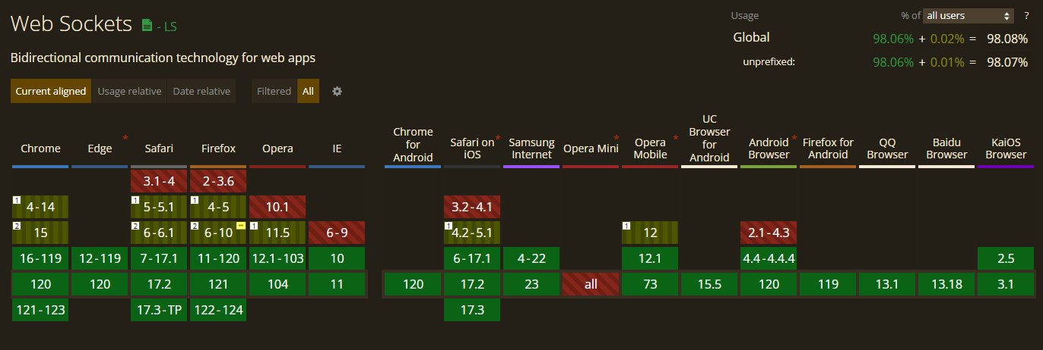
El 98% de los navegadores son compatibles con websocket
Notes:
La gran ventaja es que esta tecnología está ampliamente soportada por los navegadores, con alrededor del 97% de ellos siendo compatibles según las estadísticas. En general, al implementar Websockets, se suele recurrir a ciertas bibliotecas que gestionan de manera inteligente la conexión. Estas bibliotecas verifican si tu navegador es compatible con Websockets; si es así, establecen la conexión directamente a través de Websockets. En caso contrario, utilizan una técnica llamada 'polling' como respaldo.
En el pasado, lidiar con estas complejidades era más común, pero hoy en día, con la amplia implementación de Websockets, estas situaciones son menos frecuentes. Aun así, es valioso entender la evolución tecnológica y las soluciones que se han utilizado.
En resumen, Websockets ofrecen una comunicación bidireccional eficiente y fluida. Atrás quedaron los días en que debíamos preocuparnos tanto por las alternativas como el 'polling', gracias a la amplia adopción de Websockets en la actualidad.

Slide 28
Websocket
Ventajas de Websockets:
Comunicación Bidireccional: Permite la transmisión de datos en ambas direcciones, lo que facilita la comunicación en tiempo real entre el cliente y el servidor.
Menor Latencia: La conexión persistente de Websockets reduce la latencia en comparación con técnicas tradicionales como el polling, ya que elimina la necesidad de realizar solicitudes repetitivas.
Eficiencia en el Tráfico de Red: Minimiza la sobrecarga del tráfico de red al evitar la necesidad de encabezados HTTP completos en cada solicitud y respuesta.
Actualizaciones Instantáneas: Permite actualizaciones instantáneas en la interfaz de usuario sin la necesidad de recargar la página, lo que mejora la experiencia del usuario.
Escalabilidad: Es altamente escalable, ya que permite manejar un gran número de conexiones simultáneas de manera eficiente.
Amplio Soporte en Navegadores: Está ampliamente soportado por los principales navegadores, lo que facilita su implementación en aplicaciones web.

Slide 29
Websocket
Desventajas de Websockets:
Complejidad en la Implementación: Puede requerir una curva de aprendizaje inicial y cierta complejidad en la implementación en comparación con técnicas más simples como el polling.
Problemas de Firewall: Algunas configuraciones de firewall pueden bloquear las conexiones WebSocket, lo que puede complicar su implementación en ciertos entornos de red.
Consumo de Recursos en el Servidor: Mantener conexiones abiertas puede aumentar el consumo de recursos en el servidor, aunque esto puede mitigarse con una buena gestión y optimización.
Compatibilidad con Versiones Antiguas: Algunos navegadores o versiones más antiguas pueden no admitir completamente Websockets, aunque este problema se ha reducido con el tiempo.
Seguridad: La implementación incorrecta puede exponer la aplicación a vulnerabilidades de seguridad, por lo que es crucial seguir las mejores prácticas de seguridad al utilizar Websockets.
Requiere Soporte en el Servidor: El servidor también debe ser compatible con Websockets, lo que puede ser un factor a considerar si estás integrando Websockets en una infraestructura existente.

Slide 30
Server sent events (SEE)
Frontend
Servidor web (Backend)
Registro
Notificaciones
Notes:
Imagina que el cliente de una página web quiere recibir actualizaciones importantes del servidor en tiempo real, como notificaciones de eventos especiales o alertas sobre el estado de un proceso. Para lograr esto, el cliente se registra inicialmente ante el servidor web, diciéndole: 'Estoy interesado en recibir mensajes de tu parte'.
Una vez registrado, el servidor web puede comenzar a enviar notificaciones al cliente a través de un canal unidireccional, algo similar a recibir mensajes push. En este caso, el canal está diseñado específicamente para que el servidor envíe información al cliente cuando sea relevante. Es como tener un buzón de correos donde el servidor coloca mensajes importantes y el cliente solo recibe la información cuando algo significativo sucede.
Es importante destacar que este canal no es bidireccional, es decir, el cliente no puede enviar información directamente a través de este canal. Si el cliente necesita enviar datos al servidor, debe hacerlo mediante solicitudes normales.
Server-Sent Events es ideal para situaciones en las que la comunicación bidireccional constante no es necesaria. Por ejemplo, es comúnmente utilizado en marketing para notificar a los clientes sobre eventos importantes o para informar cuando un proceso ha terminado.
Lo interesante es que SSE es un feature nativo en JavaScript, lo que significa que no requiere herramientas adicionales o plugins. La mayoría de los navegadores modernos admiten SSE, aunque Internet Explorer no llegó a ser compatible. En resumen, SSE proporciona una forma sencilla y nativa de recibir actualizaciones del servidor en tiempo real, sin la necesidad de complejas implementaciones adicionales

Slide 31
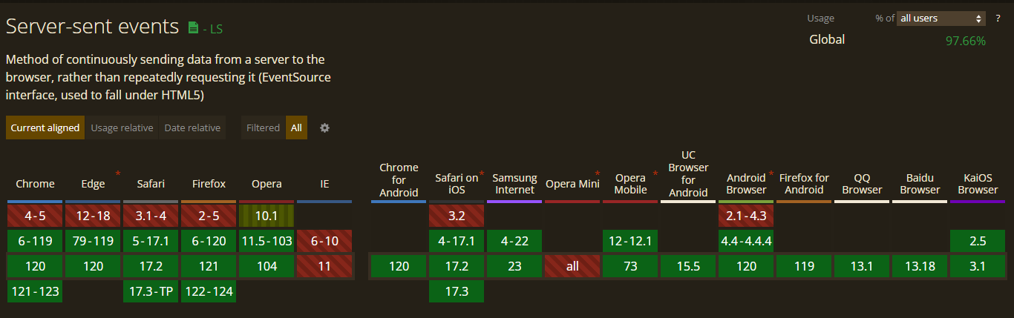

Slide 32
Resumen
Websockets:
Tipo de Canal: Bidireccional.
Uso: Comunicación en tiempo real en ambas direcciones (cliente a servidor y viceversa).
Características: Conexión persistente, baja latencia, eficiente para aplicaciones que requieren actualizaciones frecuentes.
Server-Sent Events (SSE):
Tipo de Canal: Unidireccional (del servidor al cliente).
Uso: Ideal para recibir notificaciones o actualizaciones importantes del servidor en tiempo real.
Características: Conexión persistente, diseñado para enviar eventos del servidor al cliente, fácil de implementar en JavaScript.
Long Polling:
Tipo de Canal: Bidireccional, pero con enfoque asimétrico.
Uso: Simula la comunicación en tiempo real al mantener abierta una conexión por períodos más largos.
Características: Requiere abrir y cerrar conexiones repetidamente, puede tener mayor latencia en comparación con Websockets y SSE, pero puede ser una solución simple en entornos donde otras tecnologías no son viables.
Forever Frame:
Tipo de Canal: Asimétrico (con enfoque en el cliente).
Uso: Simula una conexión persistente mediante un marco HTML invisible que se actualiza continuamente.
Características: Mantenimiento de una conexión persistente mediante actualizaciones frecuentes del marco HTML, limitaciones en la comunicación bidireccional completa.

Slide 33
Aplicación del framework SignalR como motor de comunicación
Solicitud de petición de información
Servidor
Solicitud de petición de información
API
Cliente
Establecer conexión
Hub
Componente
OBJ
Notes:
Nosotros tenemos un cliente, habíamos dicho que un cliente podría ser una aplicación, puede ser un desarrollo web… y por otra parte tenemos el servidor que podría ser nuestro backend. Este backed tiene un “Hub” este es un concentrador, cuando abras tu página web, es decir, actives tu cliente lo que a hacer es conectarse a este “Hub” y ese “Hub” lo que va a hacer es mantener la conexión, es decir, es crear una conexión que vamos a mantener viva. En nuestro backend pueden haber otras cosas como por ejemplo un API esta API puede recibir solicitudes del cliente que tenemos o desde otro lado. Es posible que cuando hagamos una petición de información a nuestra API esta se encargué de llamar al hub para enviar una notificación al cliente y este cliente actualizar los datos de manera reactiva. La reactividad es algo muy común en cualquier framework de frontend, aquí se implementa el patrón de diseño llamado el patrón observador. De manera que nosotros tenemos un objeto que está pendiente del json que devuelve el hub y a ese objeto lo van a estar observando componentes. Estos componentes refrescarán su información a medida que el objeto que recibamos desde el hub vaya cambiando.
¿Para qué es interesante esto? Por ejemplo si desde dos clientes se está modificando la misma base de datos, el cliente que la modifique primero refrescará la información en el frontal de manera que aunque en un segundo después el cliente2 quiera modificar la información, ya tendrá el dato refrescado por el cliente1.
Y bueno vamos a pasar ahora a ver un poco de código para que veamos como se implementa esto:

Slide 34
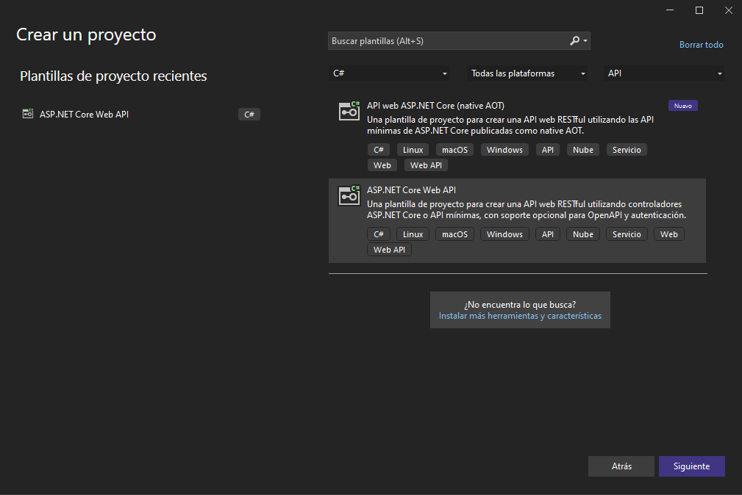
Aplicación del framework SignalR como motor de comunicación
Creamos un proyecto desde 0 que lo vamos a llamar SignalR.

Slide 35
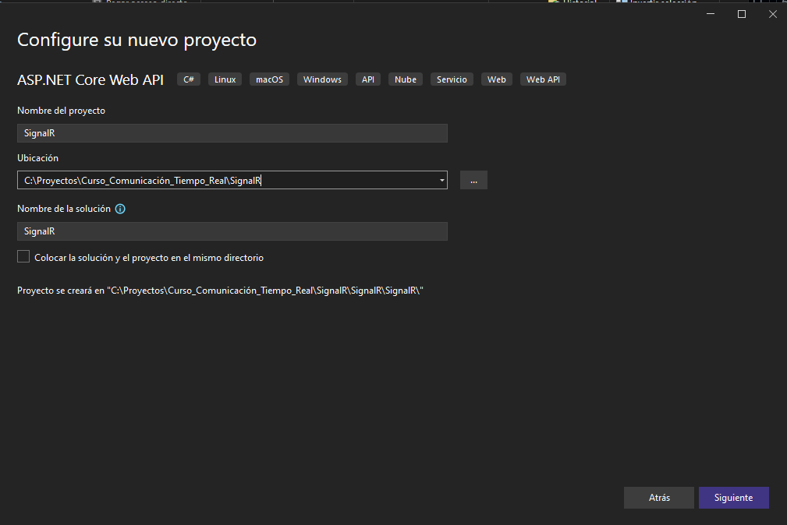
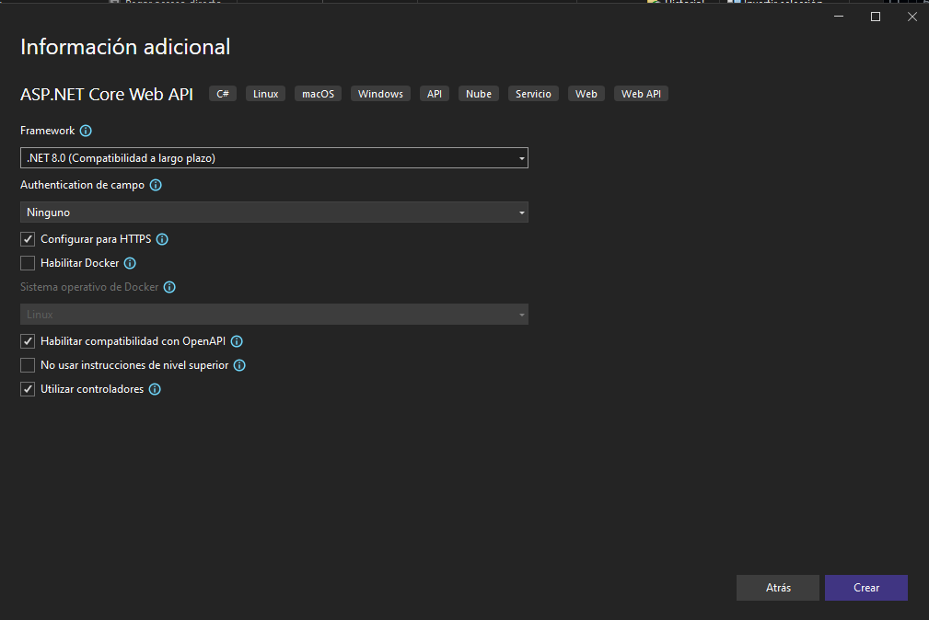
Vamos rellenando los campos necesarios (nombre, ubicación del proyecto…) y pulsando en “Siguiente” y finalmente “Crear”.

Slide 36
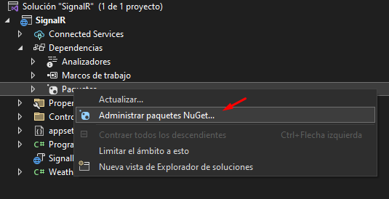
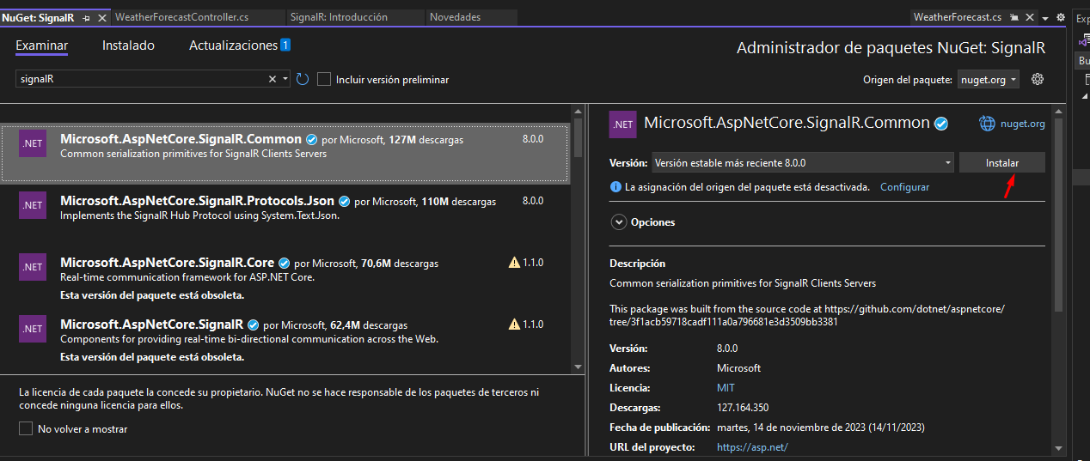
A través del administrador de paquetes NuGet vamos a instalar de dependencia de “Microsoft.AspNetCore.SignalR.Common”.

Slide 37
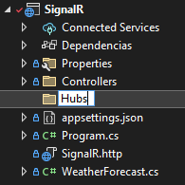
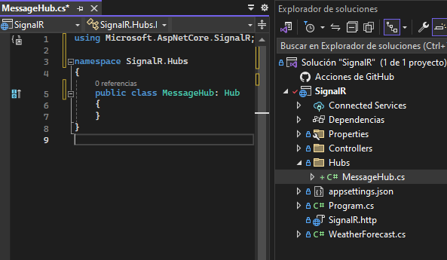
Crearemos la carpeta donde guardaremos nuestros “Hubs” y seguidamente procederemos a crear una clase en su interior que la llamaremos “MessageHub”. Esta clase haremos que extienda de “Hub” que procede del paquete de Nuget que instalamos en el paso anterior.

Slide 38
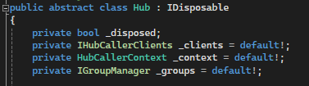
¿Qué contiene la clase de la que extendemos?
Campos privados:
_disposed: Un booleano que indica si la instancia de la clase ha sido liberada o no. Se utiliza para asegurarse de que no se realicen operaciones en una instancia liberada.
_clients: Un objeto que proporciona la capacidad de invocar métodos en los clientes conectados a este hub. La notación default! se usa para inicializar _clients con un valor no nulo en tiempo de compilación.
_context: Representa el contexto del llamante del hub. Contiene información sobre la conexión del cliente, como el ID de conexión y la información de autenticación.
_groups: Un administrador de grupos que permite administrar y trabajar con grupos de conexiones de clientes.

Slide 39
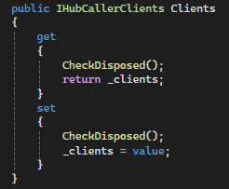
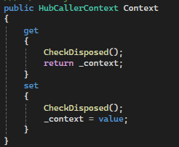
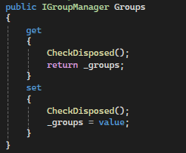
Propiedades públicas:
Clients: Permite acceder al objeto _clients. Este objeto se utiliza para invocar métodos en los clientes conectados al hub. La propiedad está diseñada con un bloque get y set para permitir su modificación.
Context: Proporciona acceso al objeto _context. Este objeto contiene información sobre el llamante actual, como su identificador y la información de autenticación.
Groups: Proporciona acceso al objeto _groups. Se utiliza para administrar grupos de conexiones de clientes. Puedes agregar conexiones a grupos, quitarlas, o enviar mensajes a grupos específicos.

Slide 40
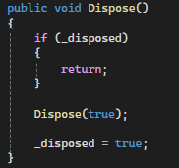
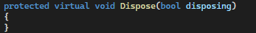
Métodos de eliminación:
Dispose(bool disposing): Método protegido que libera los recursos utilizados por la instancia de la clase. La implementación predeterminada no realiza ninguna acción. Puedes anular este método en clases derivadas para liberar recursos adicionales cuando se libere la instancia.
Dispose(): Implementa la interfaz IDisposable. Llama a Dispose(true) y establece _disposed en true para indicar que la instancia ha sido liberada.

Slide 41
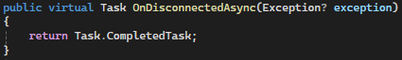
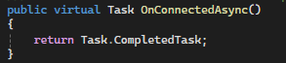
Métodos virtuales:
OnConnectedAsync(): Este método se llama cuando se establece una nueva conexión con el hub. En la implementación predeterminada, simplemente devuelve una tarea completada (Task.CompletedTask). Puedes anular este método en tus clases derivadas para realizar acciones específicas cuando un cliente se conecta.
OnDisconnectedAsync(Exception? exception): Se llama cuando se termina una conexión con el hub. La implementación predeterminada también devuelve una tarea completada. Puedes anular este método para manejar la desconexión de un cliente y realizar acciones específicas. La excepción proporcionada indica si la desconexión se debió a un error.

Slide 42
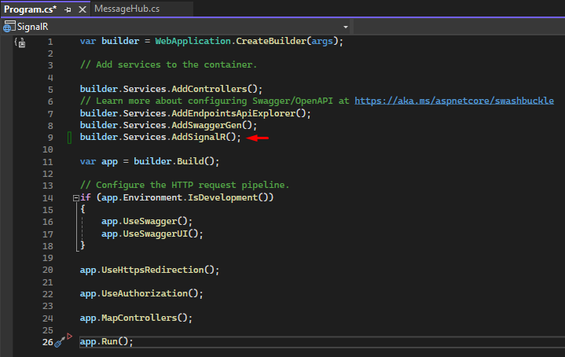
Al agregar SignalR a los servicios, la aplicación está configurada para admitir hubs SignalR y las funcionalidades asociadas, como la gestión de conexiones, la comunicación bidireccional en tiempo real y la transmisión de mensajes a los clientes conectados.
La línea de código builder.Services.AddSignalR(); es esencial para habilitar SignalR en una aplicación ASP.NET Core
Notes:
Una vez vista la clase, vamos a la clase Program.cs a indicar que vamos a trabajar con SignalR

Slide 43
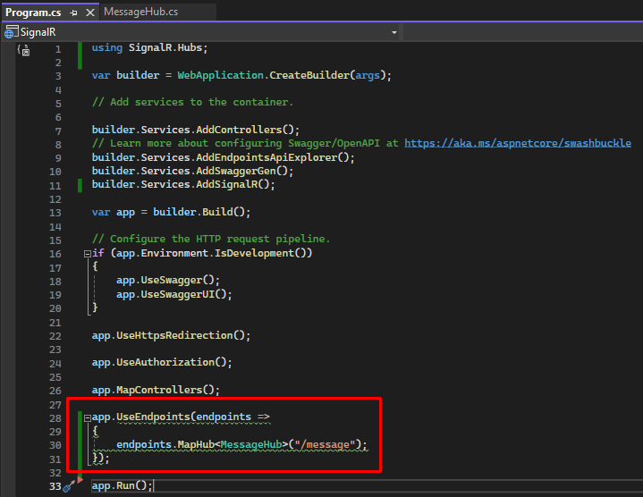
En una aplicación ASP.NET Core, la línea de código app.UseEndpoints(endpoints => { endpoints.MapHub<MessageHub>("/message"); }); se utiliza para configurar los extremos endpoints de la aplicación. En este caso específico, se está configurando la ruta para el hub de SignalR llamado MessageHub.Esto permite que los clientes se conecten a ese hub para intercambiar mensajes en tiempo real. Por ejemplo, si tienes un cliente web que desea conectarse a este hub, utilizará la URL http://sitio-web.com/message.
En resumen, esta línea de código configura la ruta de acceso para el hub de SignalR MessageHub en la aplicación ASP.NET Core.

Slide 44
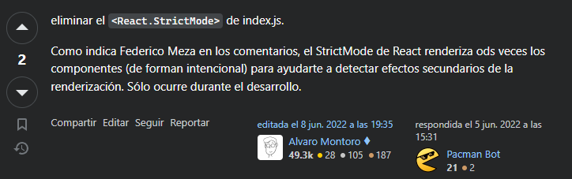
En la parte front: npm i @microsoft/signalr
https://www.youtube.com/watch?v=uJ5OCEcgeNA&t=130s&ab_channel=AsielAlvarez

Slide 45
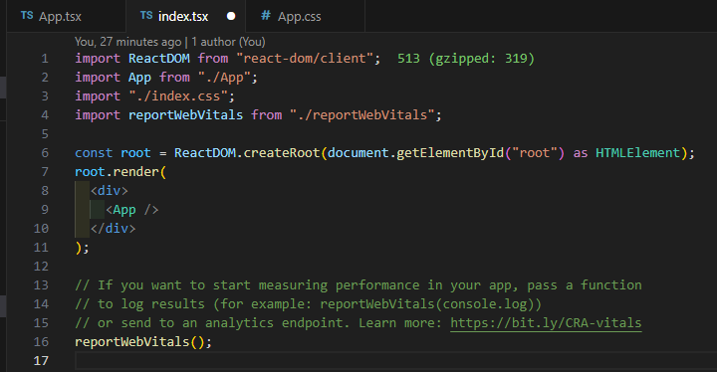
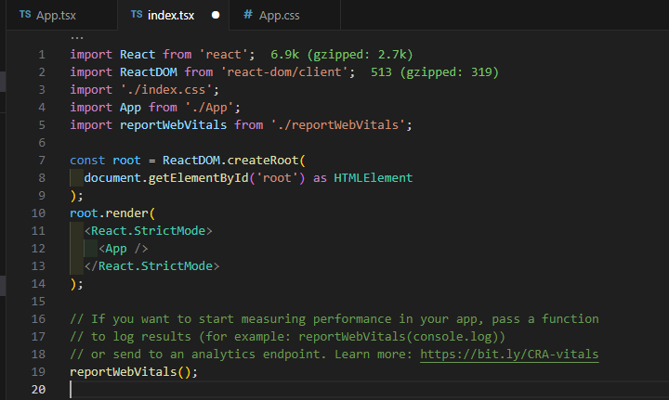

Slide 47


